Slide 1
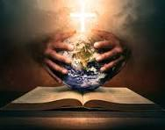
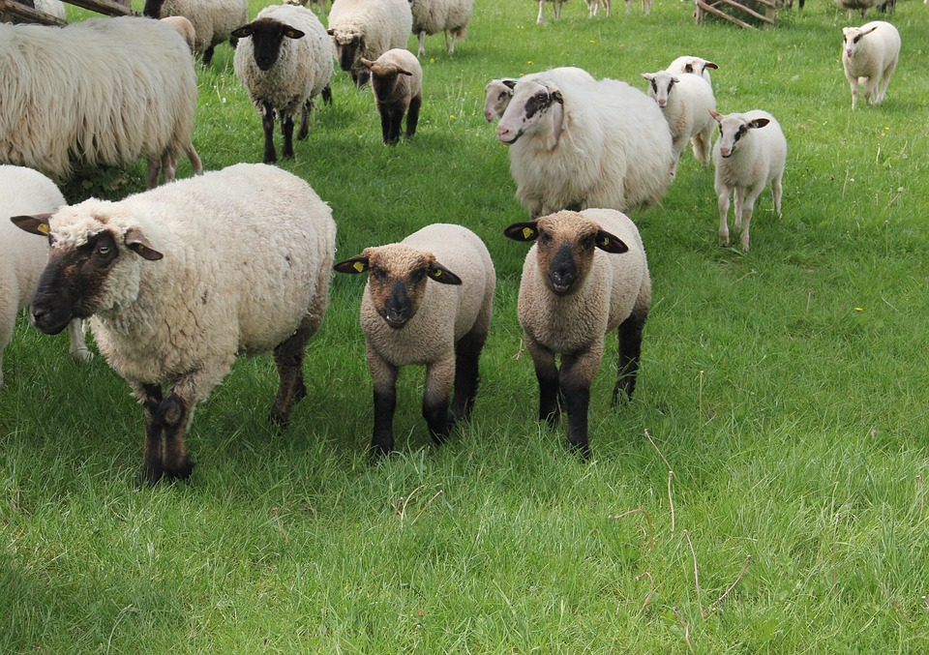
LA PASION DEL MAESTRO
Parte I
DIALOGOS BIBLICOS POR EL
DR. DANIEL DEIDA
WWW.SANGERNAZ.COM

Slide 2


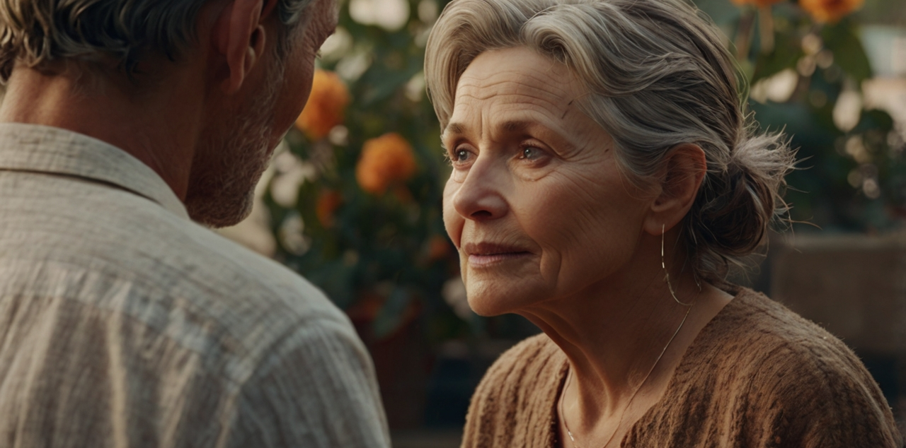


Hoy estaba leyendo sobre el significado de la palabra "pasión". Según el diccionario, se refiere a un deseo o afición intensa hacia algo.
Nos pasa a todos, ¿no? Algunos sienten pasión por un deporte, la música, o un pasatiempo… pero cuando Jesús vino al mundo, su pasión no fue por algo, sino por alguien: nosotros, las personas.
¡Qué interesante! Es cierto. Dios nos creó a su imagen y semejanza, y desde el principio hemos sido importantes en su plan. Es algo que veo en toda la Biblia.

Slide 3
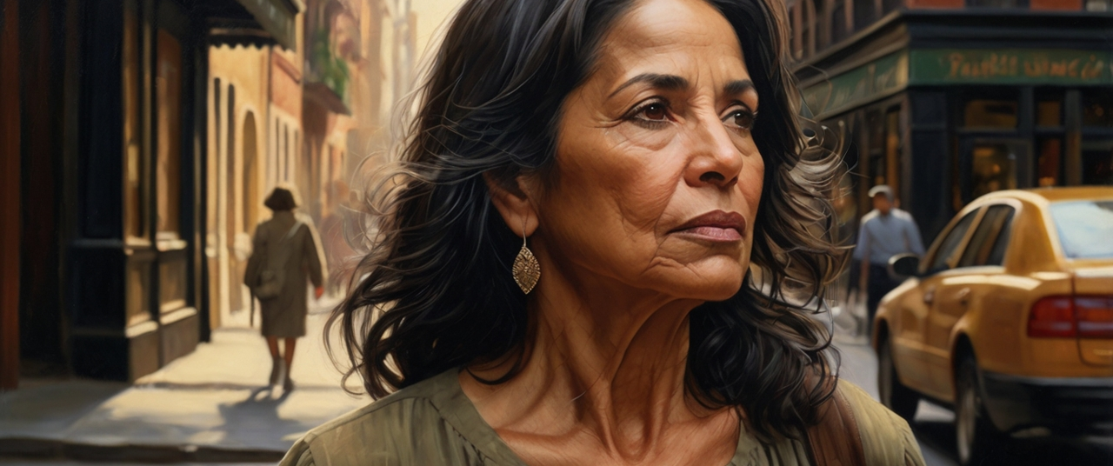
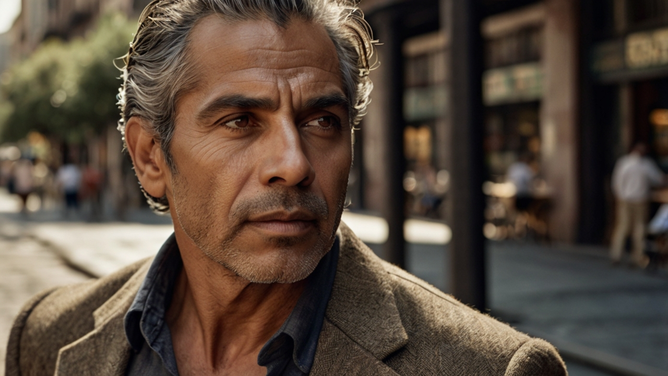
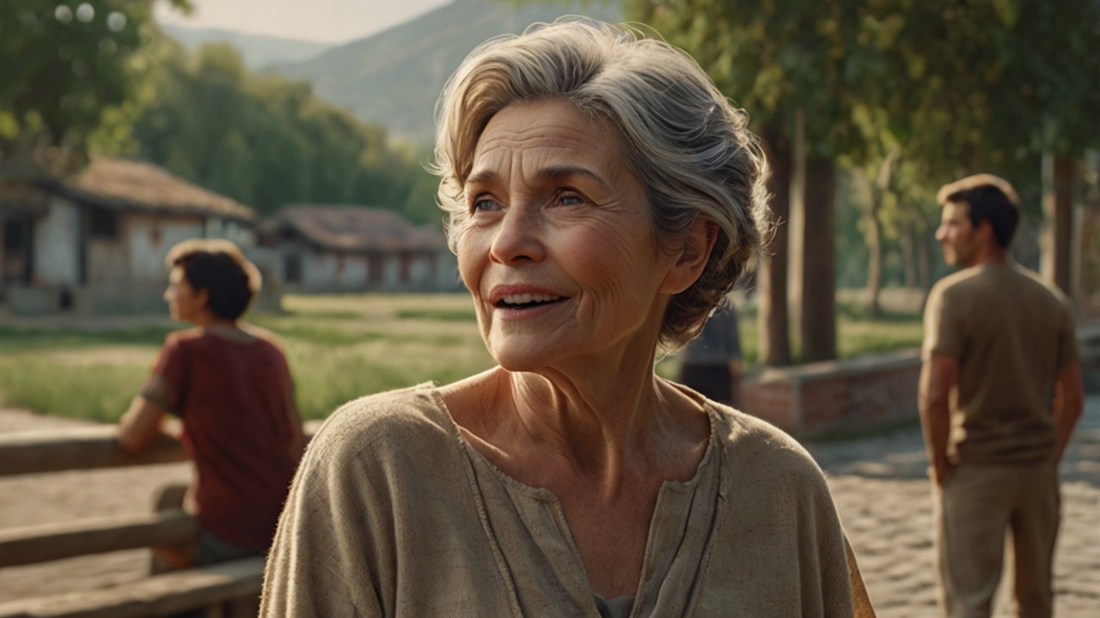
Pero justo porque somos tan importantes para Dios, el enemigo siempre ha intentado arruinar nuestra relación con Él.
Sí, Jesús lo menciona en Juan 10:7-11. Él se compara con un pastor cuidando de sus ovejas, mientras que el enemigo es como un ladrón que quiere destruirnos.
¡Esa imagen es poderosa! A pesar de la oposición, Jesús vino para enseñarnos, liberarnos y sanarnos porque siente compasión por nosotros.

Slide 4

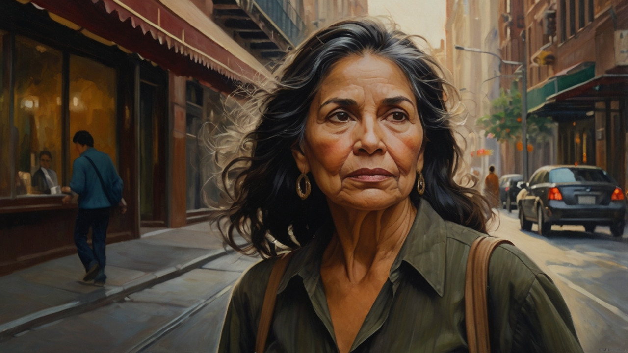

Compasión... Es una palabra profunda. Para Jesús, no era solo pena por nuestra condición. Su compasión lo llevó a actuar, a darnos todo, ¡incluso su vida!
Es asombroso pensar que su amor y compasión son mucho más grandes que cualquier sentimiento pasajero.
¡ Totalmente. Es algo que vemos en Juan 3:16, donde Dios entrega a su único Hijo. Jesús ama tanto a cada persona, sin importar sus errores, que está dispuesto a pasar tiempo con ellos y suplir sus necesidades.

Slide 5
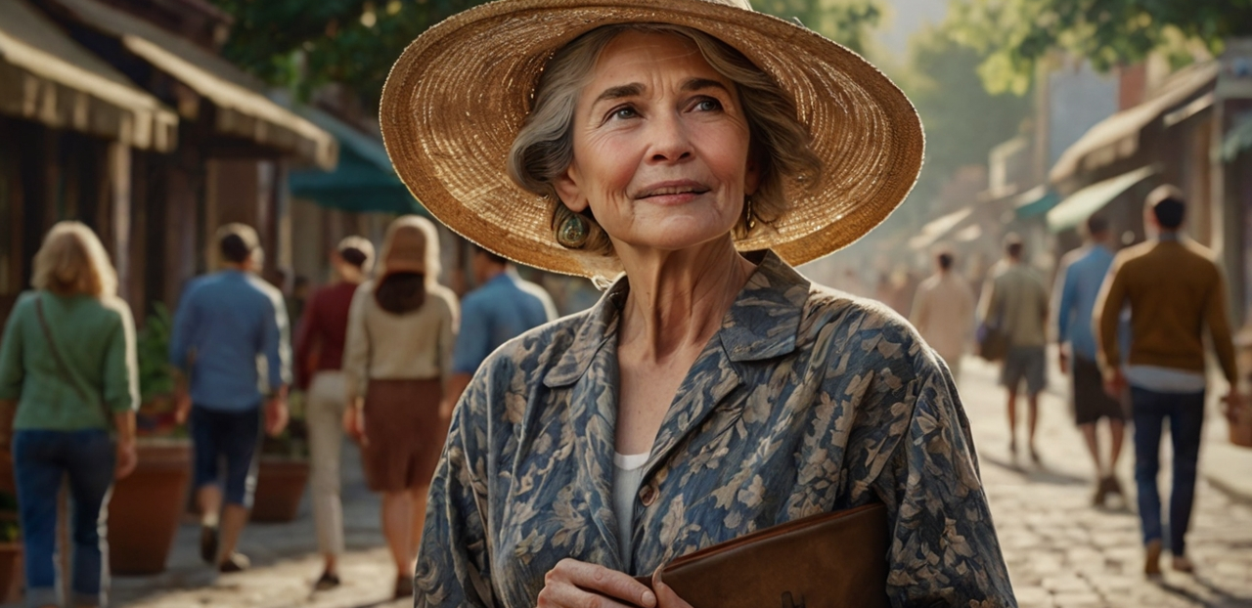

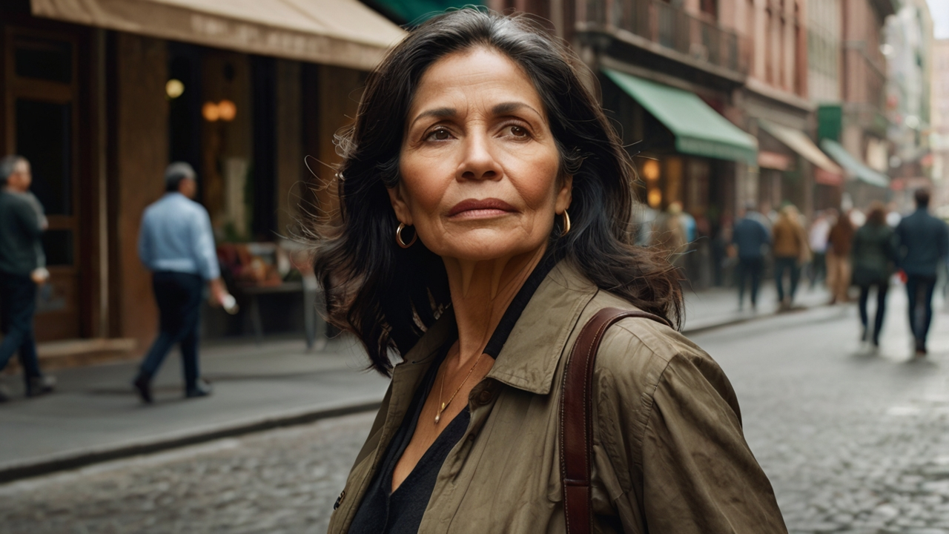
Es verdad. Me conmueve recordar que Jesús no solo daba a las personas lo que querían; Él les daba lo que realmente necesitaban.
Como en la multiplicación de los panes y los peces, cuando suplió su hambre física antes de enseñarles. Al darles primero lo que necesitaban, Jesús abría sus corazones a su mensaje.
Y ese mismo milagro nos da una lección. Jesús usó los recursos de los discípulos, aunque eran pocos, para satisfacer una necesidad enorme.

Slide 6
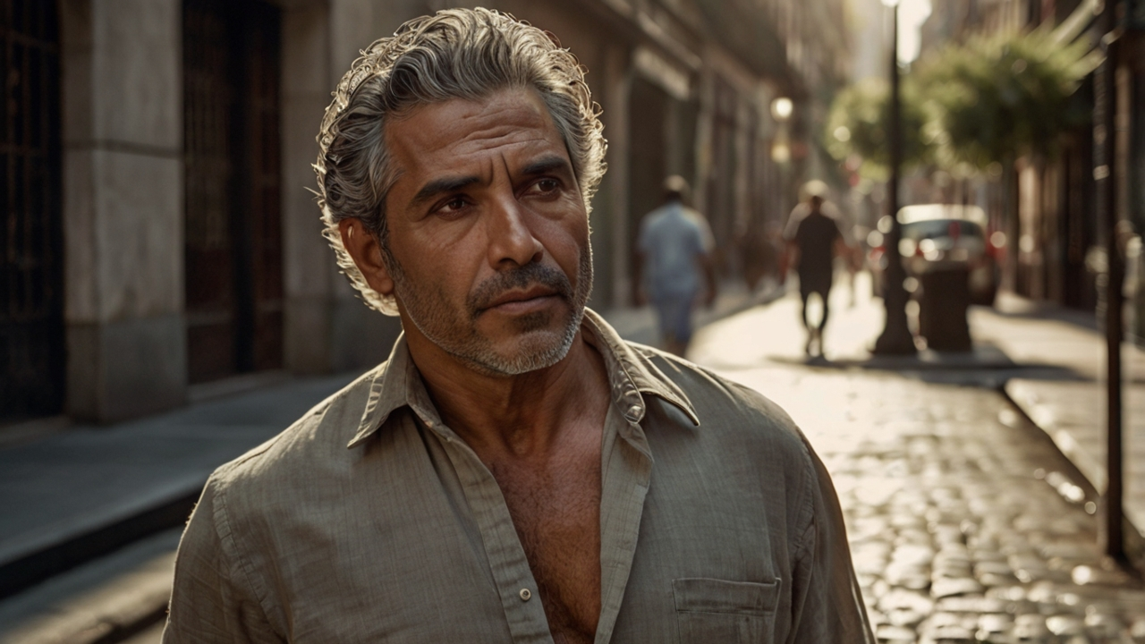
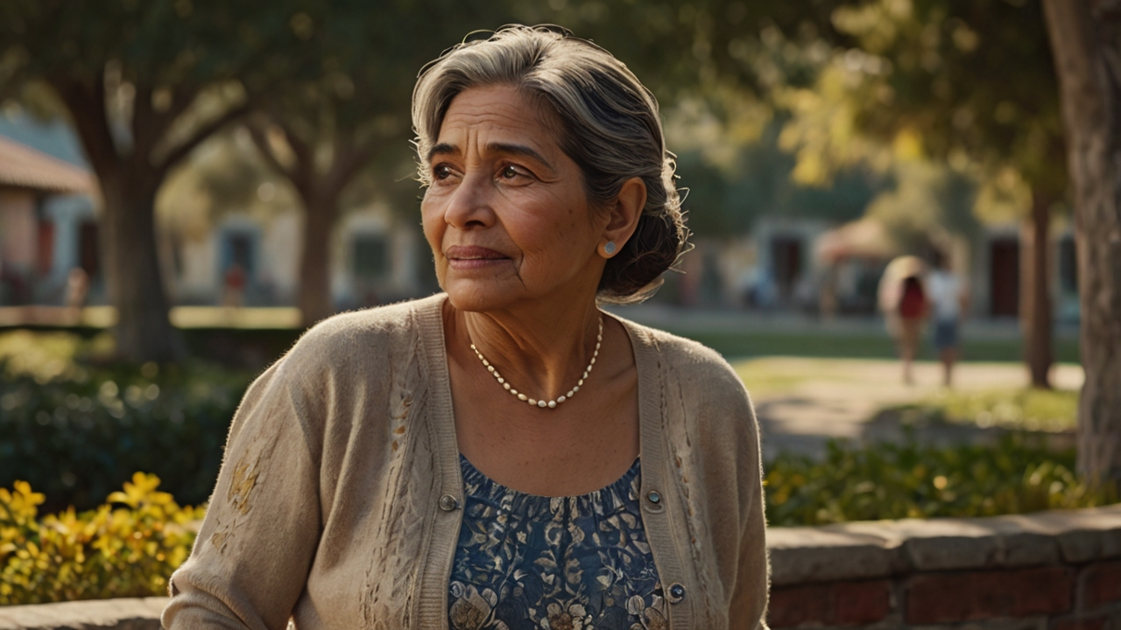

¡ A veces pensamos que no tenemos mucho que ofrecer, pero cuando ponemos en sus manos lo que tenemos, Él puede hacer grandes cosas.
Eso es tan cierto. Jesús también sanaba a los enfermos y liberaba a quienes sufrían. A través de todo, mostraba la compasión de Dios en acción.
Hoy día, hay muchas personas que también sufren y están en necesidad, y el poder de Jesús sigue siendo nuestra esperanza.

Slide 7
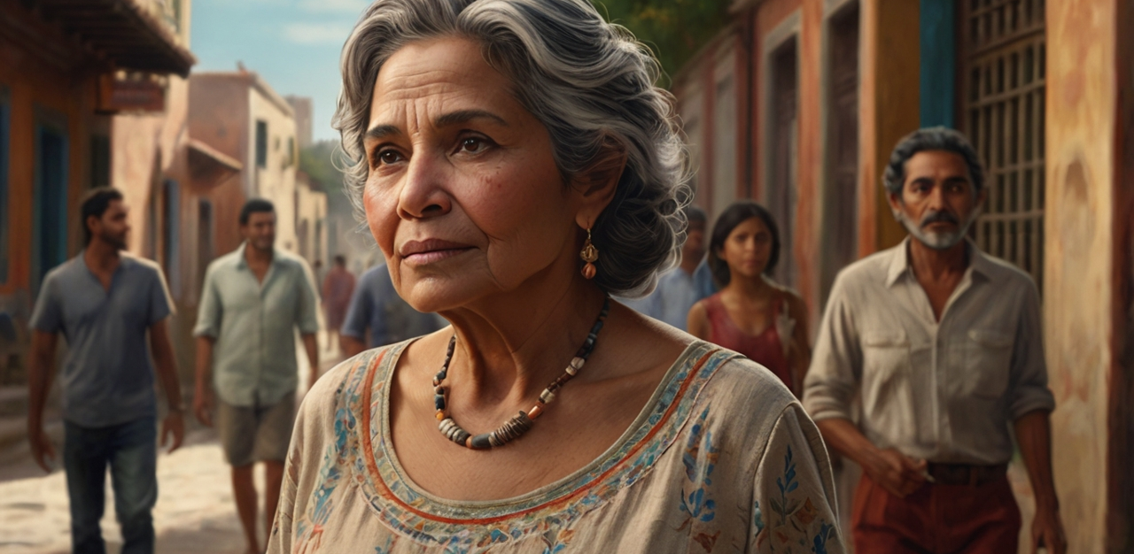
¡ ¡Así es! La necesidad es inmensa, pero la mies también es mucha. Como Jesús dijo, necesitamos más obreros que se unan a esta misión de compasión.
¿Qué pasaría si cada uno de nosotros tomara su pasión por las personas como propia?
Creo que veríamos un cambio increíble. Si realmente queremos seguir a Jesús, su pasión debe ser nuestra pasión.

Slide 8

Debemos ver a las personas como Él las ve: dignas de amor, dignas de compasión, y siempre dignas de nuestro esfuerzo para alcanzarles.
Amén. Es un desafío, pero también una gran oportunidad. En un mundo donde tantas personas viven sin esperanza, nosotros podemos compartirles la pasión y compasión del Maestro. ¿Nos comprometemos a hacerlo?
¡Sí! Sigamos adelante, llevando el amor de Jesús a todos.

Slide 9
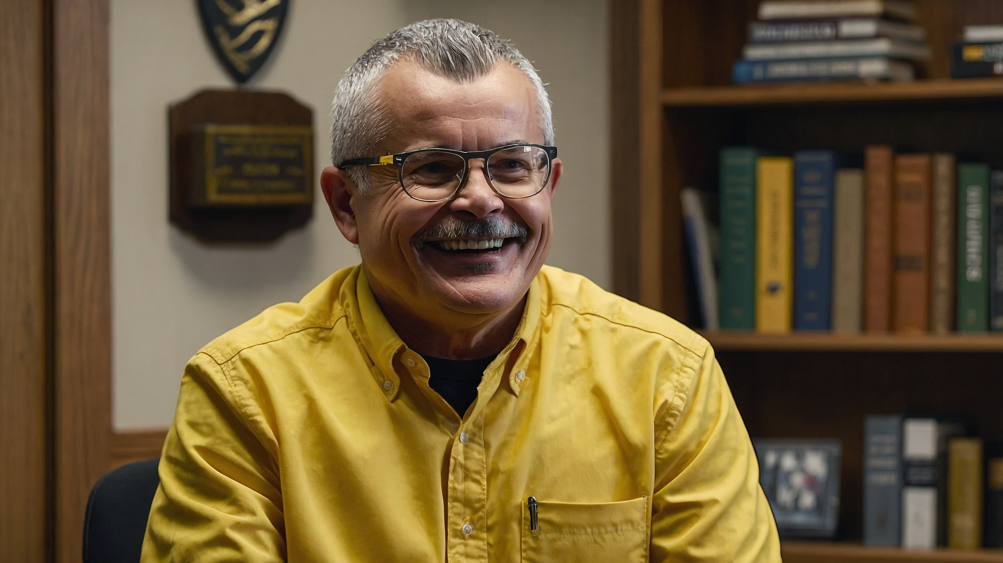
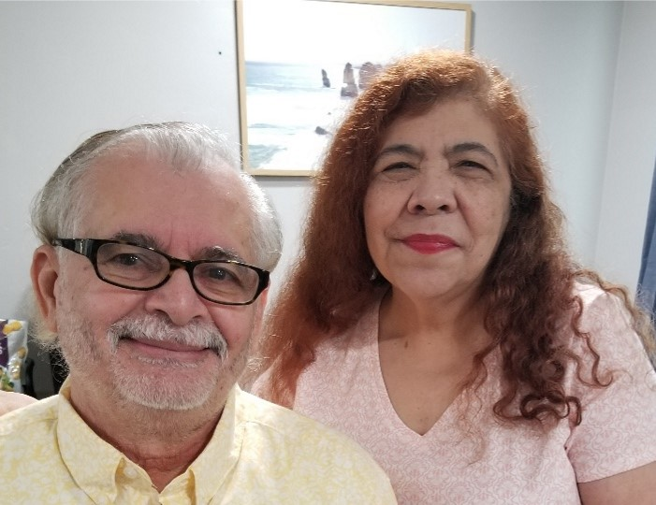

Conéctate con la Iglesia del Nazareno
en Delano
Acuérdate Dios te ama y nosotros también
No se les olvide ver otros estudios en los Diálogos Bíblicos
www.SangerNaz.com

Slide 10
Para mas información hable al Pastor Daniel Deida
(559) 349-2590
Acuérdate Dios te ama y nosotros también, puedes visitarnos a la Iglesia del Nazareno en Delano 2029 Patton St. Delano, CA 93215
No se les olvide ver otros estudios en los Diálogos Bíblicos
www.SangerNaz.com

